Slide 1
Algoritmi e Strutture Dati
Capitolo 4
Ordinamento
Camil Demetrescu, Irene Finocchi, Giuseppe F. Italiano

Slide 2
Ordinamento
Dato un insieme S di n oggetti presi da un
dominio totalmente ordinato, ordinare S
Esempi: ordinare una lista di nomi alfabeticamente, o un insieme di numeri, o un insieme di compiti d’esame in base al cognome dello studente
Subroutine in molti problemi
E’ possibile effettuare ricerche in array ordinati in tempo O(log n)
Copyright © 2008 - The McGraw - Hill Companies, srl

Slide 3
Algoritmi e tempi tipici
Numerosissimi algoritmi
Tre tempi tipici: O(n²), O(n log n), O(n)
n
10
100
1000
10⁶
10⁹
n log₂ n
~ 33
~ 665
~ 10⁴
~ 2 · 10⁷
~ 3 · 10¹⁰
n²
100
10⁴
10⁶
10¹²
10¹⁸
Copyright © 2008 - The McGraw - Hill Companies, srl

Slide 4
Modello basato su confronti
In questo modello, per ordinare è possibile usare solo confronti tra oggetti
Primitive quali operazioni aritmetiche (somme o prodotti), logiche (and e or), o altro (shift) sono proibite
Sufficientemente generale per catturare le proprietà degli algoritmi più noti
Copyright © 2008 - The McGraw - Hill Companies, srl

Slide 5
Lower Bound
Si dimostra che nessun algoritmo di sorting basato su confronti può eseguire meno di O(n log n) istruzioni
Copyright © 2008 - The McGraw - Hill Companies, srl

Slide 6
Lower bound
Delimitazione inferiore alla quantità di una certa risorsa di calcolo necessaria per risolvere un problema
Ω(n log n) è un lower bound al numero di confronti richiesti per ordinare n oggetti
Consideriamo un generico algoritmo A, che ordina eseguendo solo confronti: dimostreremo che A esegue Ω(n log n) confronti
Copyright © 2008 - The McGraw - Hill Companies, srl

Slide 7
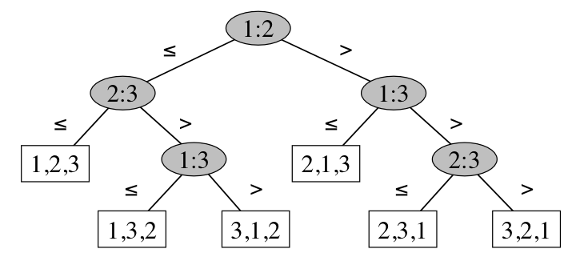
Alberi di decisione
Descrive le diverse sequenze di confronti che A potrebbe fare su istanze di lunghezza n
Copyright © 2008 - The McGraw - Hill Companies, srl

Slide 8
Proprietà
Per una particolare istanza, i confronti eseguiti da A su quella istanza rappresentano un cammino radice - foglia
Il numero di confronti nel caso peggiore è pari all’altezza dell’albero di decisione
Un albero di decisione per l’ordinamento di n elementi contiene almeno n! foglie
(una per ogni possibile permutazione degli n oggetti)
Copyright © 2008 - The McGraw - Hill Companies, srl

Slide 9
Altezza in funzione delle foglie
Un albero binario con k foglie tale che ogni nodo interno ha esattamente due figli ha altezza almeno log₂ k
Dimostrazione per induzione su k:
  Passo base: 0 ≥ log₂ 1
  h(k) ≥ 1+h(k/2) poiché uno dei due sottoalberi ha almeno metà delle foglie
  h(k/2) ≥ log₂ (k/2) per ipotesi induttiva
  h(k) ≥ 1+log₂ (k/2) = log₂ k
Copyright © 2008 - The McGraw - Hill Companies, srl

Slide 10
Il lower bound Ω(n log n)
L’altezza dell’albero di decisione è almeno log₂ (n!)
Formula di Stirling: n! ~ (2πn)^{1/2} ·(n/e)^{n}
Quindi: log (n!) ~ n log n - O(n)
Copyright © 2008 - The McGraw - Hill Companies, srl

Slide 11
Proprietà degli algoritmi di ordinamento
Algoritmi incrementali: ad ogni passo si incrementa di un’unità la sottosequenza ordinata.
Algoritmi in loco: utilizzano una quantità di memoria supplementare (oltre a quella necessaria per contenere l’input) di ordine costante.
Algoritmi adattivi: la misura della loro efficienza varia al variare dell’input
Copyright © 2008 - The McGraw - Hill Companies, srl

Slide 12
Proprietà degli algoritmi di ordinamento
Algoritmi stabili: sono gli algoritmi tali che, se nell’insieme da ordinare sono contenuti elementi con chiavi uguali, essi appariranno alla fine dell’algoritmo nello stesso ordine relativo che avevano prima che l’algoritmo venisse applicato.
Importanti quando si ordinano record rispetto a un campo.
Copyright © 2008 - The McGraw - Hill Companies, srl

Slide 13
Ordinamenti quadratici
Copyright © 2008 - The McGraw - Hill Companies, srl

Slide 14
SelectionSort
Approccio incrementale: estende l’ordinamento da k a k+1 elementi, scegliendo il minimo degli n-k elementi non ancora ordinati e mettendolo in posizione k+1
7
2
4
5
3
1
1
2
3
4
5
7
1
2
4
5
3
7
1
2
3
4
5
7
1
2
4
5
3
7
1
2
3
4
5
7
1
2
3
5
4
7
Copyright © 2008 - The McGraw - Hill Companies, srl

Slide 15
Selectionsort
algoritmo selectionsort(array A)
for k=1 to n-1 do
mk
for j=k+1 to n do
if (A[j]<A[m]) then mj
scambia A[m] con A[k]
Copyright © 2008 - The McGraw - Hill Companies, srl

Slide 16
SelectionSort: analisi
La k-esima estrazione di minimo costa tempo O(n-k)
In totale, il tempo di esecuzione è pertanto:
n-1
n-1
∑
(
)
∑
O(n-k)
=
O
i
= O(n²)
k=1
i=1
usando il cambiamento di variabile i = n-k e la serie aritmetica
Copyright © 2008 - The McGraw - Hill Companies, srl

Slide 17
InsertionSort
Approccio incrementale: estende l’ordinamento da k a k+1 elementi, posizionando l’elemento (k+1)-esimo nella posizione corretta rispetto ai primi k elementi
7
2
4
5
3
1
2
4
5
7
3
1
2
7
4
5
3
1
2
3
4
5
7
1
2
4
7
5
3
1
1
2
3
4
5
7
Copyright © 2008 - The McGraw - Hill Companies, srl

Slide 18
Insertionsort
algoritmo insertionsort(array A)
for k=1 to n-1 do
xA[k+1]
for j=1 to k+1 do
if(A[j]>x)then break
if(j<k+1)then
for t=k downto j do A[t+1] A[t]
A[j]x
Copyright © 2008 - The McGraw - Hill Companies, srl

Slide 19
InsertionSort: analisi
L’inserimento del k-esimo elemento nella posizione corretta rispetto ai primi k richiede tempo O(k) nel caso peggiore
In totale, il tempo di esecuzione è pertanto:
n-1
(
)
∑
O
k
= O(n²)
k=1
usando la serie aritmetica
Copyright © 2008 - The McGraw - Hill Companies, srl

Slide 20
BubbleSort
Esegue una serie di scansioni dell’array
  In ogni scansione confronta coppie di elementi adiacenti, scambiandoli se non sono nell’ordine corretto
  Dopo una scansione in cui non viene effettuato nessuno scambio l’array è ordinato
Dopo la k-esima scansione, i k elementi più grandi sono correttamente ordinati ed occupano le k posizioni più a destra correttezza e tempo di esecuzione O(n²)
Copyright © 2008 - The McGraw - Hill Companies, srl

Slide 21
Esempio di esecuzione
(
1
)
7
2
4
5
3
1
(
3
)
2
4
3
1
5
7
2
7
2
4
4
7
3
4
5
7
1
4
3
7
(
4
)
2
3
1
4
5
7
1
7
2
3
(
2
)
2
4
5
3
1
7
1
3
2
4
(
5
)
2
1
3
4
5
7
4
5
3
5
1
2
1
5
1
2
3
4
5
7
2
4
3
1
5
7
Copyright © 2008 - The McGraw - Hill Companies, srl

Slide 22
Bubblesort
algoritmo bubblesort(array A)
for i=1 to n-1 do
for j=2 to n-i+1 do
if(A[j-1]>A[j])then
scambia A[j-1] e A[j]
if(non ci sono più scambi)then break
Copyright © 2008 - The McGraw - Hill Companies, srl

Slide 23
BubbleSort: analisi
il ciclo esterno viene effettuato n-1 volte.
il ciclo interno i-esimo nel caso peggiore si effettuano n-i confronti.
Il numero di confronti è dato da
n-1
∑
(n-i) = n(n-1)/2
= O(n²)
i=1
usando la serie aritmetica
Copyright © 2008 - The McGraw - Hill Companies, srl

Slide 24
Ordinamenti ottimi
(nel modello basato su confronti)
Copyright © 2008 - The McGraw - Hill Companies, srl

Slide 25
MergeSort
Usa la tecnica del divide et impera:
Divide: dividi l’array a metà
Risolvi il sottoproblema ricorsivamente
Impera: fondi le due sottosequenze ordinate
Copyright © 2008 - The McGraw - Hill Companies, srl

Slide 26
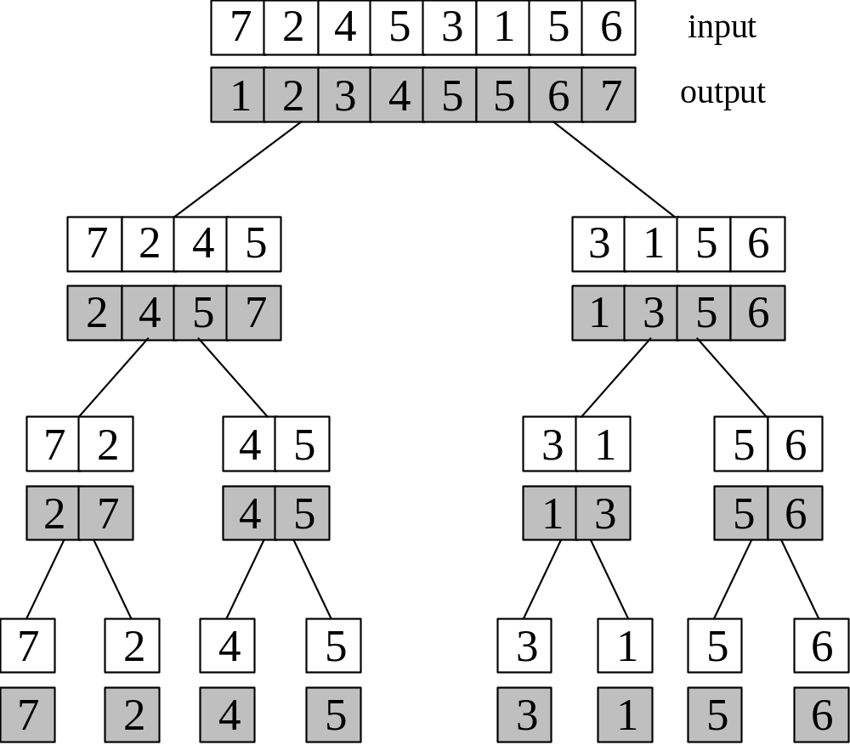
Esempio di esecuzione
Input ed
output delle
chiamate
ricorsive
Copyright © 2008 - The McGraw - Hill Companies, srl

Slide 27
Procedura Merge
Due array ordinati A e B possono essere fusi rapidamente:
  estrai ripetutamente il minimo di A e B e copialo nell’array di output, finché A oppure B non diventa vuoto
  copia gli elementi dell’array non vuoto alla fine dell’array di output
Tempo: O(n), dove n è il numero totale di elementi
Copyright © 2008 - The McGraw - Hill Companies, srl

Slide 28

Procedura Merge
Procedura merge(array A, interi r,m,l)
k ← r; i ← r; j ← m+1
while (i<=m, e j<=l) do
if A[i]<=A[j] then X[k] ← A[i]
incrementa i e k
else X[k] ← A[j]
incrementa j e k
if (i<=m)then
copia A[i,m] alla fine di X
else copia A[j,l] alla fine di X
Copia X in A[r,l]
Copyright © 2008 - The McGraw - Hill Companies, srl

Slide 29
MergeSort
Algoritmo mergesort(array A, interi r,l)
if (r>=l) then return
m←(r+l)/2
mergesort(A, r, m)
mergesort(A,m+1, l)
merge(A,r,m,l)
Copyright © 2008 - The McGraw - Hill Companies, srl

Slide 30
Tempo di esecuzione
Il numero di confronti del MergeSort è descritto dalla seguente relazione di ricorrenza:
C(n) = 2C(n/2) + O(n)
Usando il Teorema Master si ottiene
C(n) = O(n log n)
Copyright © 2008 - The McGraw - Hill Companies, srl

Slide 31
HeapSort
Stesso approccio incrementale del selectionSort
Usa però una struttura dati per estrarre in tempo O(log n) il massimo ad ogni iterazione
Struttura dati heap associata ad un insieme S = albero binario radicato con le seguenti proprietà:
  1) completo fino al penultimo livello
  2) gli elementi di S sono memorizzati nei nodi dell’albero
  3) chiave(padre(v)) ≥ chiave(v) per ogni nodo v
Copyright © 2008 - The McGraw - Hill Companies, srl

Slide 32
Operazioni su heap
Riguardo agli heap ci interessa effettuare le seguenti operazioni:
Dato un array, costruire un heap H con quegli elementi
Trovare il più grande oggetto in H
Cancellare il più grande oggetto in H
Copyright © 2008 - The McGraw - Hill Companies, srl

Slide 33
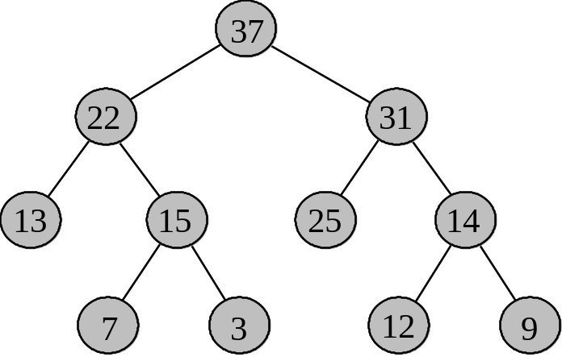
Struttura dati heap
Rappresentazione ad albero e con vettore posizionale
sin(i) = 2i
des(i) = 2i+1
vettore posizionale
37
22
31
13
15
25
14
7
3
12
9
0
1
2
3
4
5
6
7
8
9
10
11
12
13
14
15
Copyright © 2008 - The McGraw - Hill Companies, srl

Slide 34
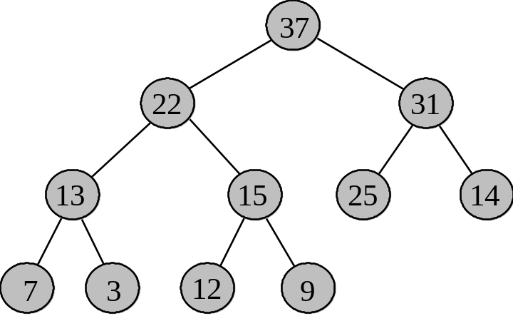
Heap con struttura rafforzata
Le foglie nell’ultimo livello sono compattate a sinistra
Il vettore
posizionale ha
esattamente
dimensione n
vettore posizionale
37
22
31
13
15
25
14
7
3
12
9
0
1
2
3
4
5
6
7
8
9
10
11
Copyright © 2008 - The McGraw - Hill Companies, srl

Slide 35
Proprietà salienti degli heap
1) Il massimo è contenuto nella radice
2) L’albero ha altezza O(log n)
3) Gli heap con struttura rafforzata possono essere
rappresentati in un array di dimensione pari a n
Copyright © 2008 - The McGraw - Hill Companies, srl

Slide 36
La procedura fixHeap
Se tutti i nodi di H tranne v soddisfano la proprietà di ordinamento a heap, possiamo ripristinarla come segue:
fixHeap(nodo v, heap H)
if (v è una foglia) then return
else
sia u il figlio di v con chiave massima
if ( chiave(v) < chiave(u) ) then
scambia chiave(v) e chiave(u)
fixHeap(u,H)
Tempo di esecuzione: O(log n)
Copyright © 2008 - The McGraw - Hill Companies, srl

Slide 37
Estrazione del massimo
Estrai il valore che si trova nella radice
Copia nella radice la chiave contenuta nella la foglia più a destra dell’ultimo livello
Rimuovi la foglia
Ripristina la proprietà di ordinamento a heap richiamando fixHeap sulla radice
Tempo di esecuzione: O(log n)
Copyright © 2008 - The McGraw - Hill Companies, srl

Slide 38
Costruzione dell’heap
Algoritmo ricorsivo basato sul divide et impera
heapify(heap H)
if (H è vuoto) then return
else
heapify(sottoalbero sinistro di H)
heapify(sottoalbero destro di H)
fixHeap(radice di H,H)
Tempo di esecuzione: T(n)= 2T(n/2)+O(log n)
T(n) = O(n) dal Teorema Master
Copyright © 2008 - The McGraw - Hill Companies, srl

Slide 39
L’algoritmo HeapSort
Costruisce un heap tramite heapify
Estrae ripetutamente il massimo per n-1 volte
  ad ogni estrazione memorizza il massimo nella posizione dell’array che si è appena liberata
O(n)
O(n log n)
ordina in loco in tempo O(n log n)
Copyright © 2008 - The McGraw - Hill Companies, srl

Slide 40
QuickSort
Usa la tecnica del divide et impera:
Divide: scegli un elemento x della sequenza (perno) e partiziona la sequenza in elementi ≤ x ed elementi >x
Risolvi i due sottoproblemi ricorsivamente
Impera: restituisci la concatenazione delle due sottosequenze ordinate
Rispetto al MergeSort, divide complesso ed impera semplice
Copyright © 2008 - The McGraw - Hill Companies, srl

Slide 41
Algoritmo Quicksort
Algoritmo Quicksort(array A)
Scegli un elemento x in A (o un elemento nel range di definizione di A)
Partiziona A rispetto a x calcolando
A₁={y∈A: y≤x }
A₂={y∈A: y>x }
if (|A₁|>1) then quicksort(A₁)
if (|A₂|>1) then quicksort(A₂)
copia la concatenazione di A₁ e A₂ in A
Copyright © 2008 - The McGraw - Hill Companies, srl

Slide 42
Partizione in loco
Scorri l’array “in parallelo” da sinistra verso destra e da destra verso sinistra
  da sinistra verso destra, ci si ferma su un elemento maggiore del perno
  da destra verso sinistra, ci si ferma su un elemento minore del perno
Scambia gli elementi e riprendi la scansione
Tempo di esecuzione: O(n)
Copyright © 2008 - The McGraw - Hill Companies, srl

Slide 43
Partizione in loco
Procedura Partition(array A, indici l,r)->indice
x←A[l]; inf←l; sup←r+1
do
do(inf←inf+1) while (A[inf]≤x)
do(sup←sup-1) while (A[sup]>x)
if (inf<sup) scambia A[inf] e A[sup]
inf←inf+1; sup←sup-1
while (inf<sup)
scambia A[l] e A[sup]
return sup
In questo procedimento si sceglie come pivot il primo elemento dell’array
Alla fine viene scambiato con l’elemento in posizione sup, per evitare che alla
Chiamata successiva di quicksort venga scelto lo stesso elemento
Copyright © 2008 - The McGraw - Hill Companies, srl
Copyright © 2008 - The McGraw - Hill Companies, srl

Slide 44
Osservazioni e Proprietà
In questo procedimento si sceglie come pivot il primo elemento dell’array
Alla fine viene scambiato con l’elemento in posizione sup, per evitare che alla chiamata successiva di quicksort venga scelto lo stesso elemento
In ogni istante gli elementi A[l]…A[inf-1] sono minori o uguali al pivot, mentre gli elementi A[sup+1]…A[r] sono maggiori del pivot
Copyright © 2008 - The McGraw - Hill Companies, srl

Slide 45
Partizione in loco: un esempio
Pivot 45
4
5
1
2
9
3
3
6
7
4
3
8
5
2
9
2
4
9
2
6
3
3
2
1
4
5
1
2
2
1
3
6
7
4
3
8
5
2
9
2
4
9
2
6
3
3
9
3
4
5
1
2
2
1
3
3
4
3
8
5
2
9
2
4
9
2
6
3
6
7
9
3
4
5
1
2
2
1
3
3
4
3
2
4
2
9
8
5
9
2
6
3
6
7
9
3
Copyright © 2008 - The McGraw - Hill Companies, srl

Slide 46
Quicksort in loco
Algoritmo quicksort(array A, indici l,r)
if (l>r) then return;
m←partition(A,l,r)
quicksort(A,l,m-1)
quicksort(A,m+1,r)
Copyright © 2008 - The McGraw - Hill Companies, srl
Copyright © 2008 - The McGraw - Hill Companies, srl

Slide 47
Analisi nel caso peggiore
Nel caso peggiore, il perno scelto ad ogni passo è il minimo o il massimo degli elementi nell’array
Il numero di confronti è pertanto:
C(n)=C(n-1) + O(n)
Svolgendo per iterazione si ottiene
C(n) = O(n²)
Copyright © 2008 - The McGraw - Hill Companies, srl

Slide 48
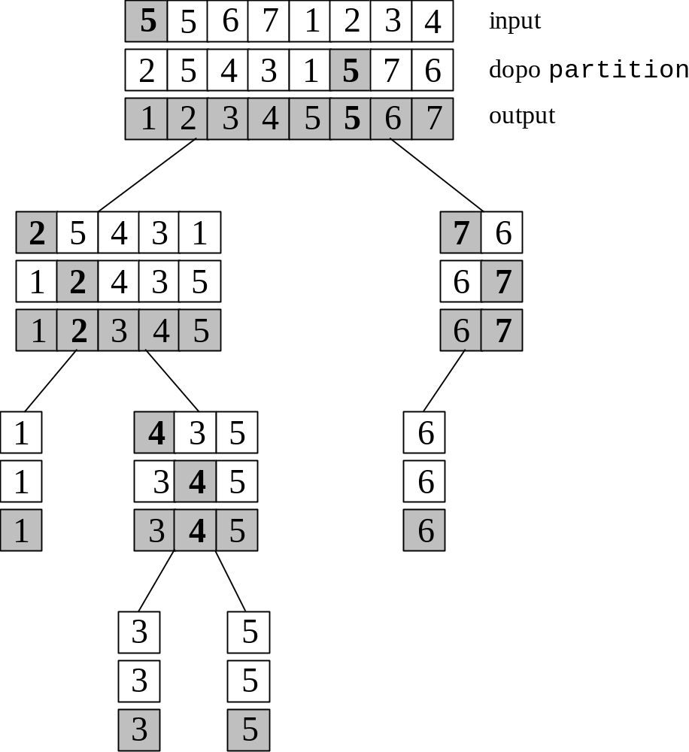
Esempio di esecuzione
L’albero delle chiamate ricorsive può essere sbilanciato
Copyright © 2008 - The McGraw - Hill Companies, srl

Slide 49
Randomizzazione
Possiamo evitare il caso peggiore scegliendo come perno un elemento a caso
Poiché ogni elemento ha la stessa probabilità, pari a 1/n, di essere scelto come perno, il numero di confronti nel caso atteso è:
n-1
n-1
1
2
C(n)=
∑
n-1+C(a)+C(n-a-1)
= n-1+
∑
C(a)
n
n
a=0
a=0
dove a e (n-a-1) sono le dimensioni dei sottoproblemi risolti ricorsivamente
Copyright © 2008 - The McGraw - Hill Companies, srl

Slide 50
Analisi nel caso medio
n-1
2
La relazione di ricorrenza
∑
C(n)= n-1+
C(a)
n
a=0
ha soluzione C(n) ≤ 2 n log n
Dimostrazione per sostituzione
Assumiamo per ipotesi induttiva che C(i) ≤ 2 i log i
n-1
2
n
2
C(n)≤ n-1+
∑
2 i log i
≤ n-1+
∫
x log x dx
n
n
i=0
2
Integrando per parti si dimostra che C(n) ≤ 2 n log n
Copyright © 2008 - The McGraw - Hill Companies, srl

Slide 51
Ordinamenti lineari
(per dati di input con proprietà particolari)
Copyright © 2008 - The McGraw - Hill Companies, srl

Slide 52
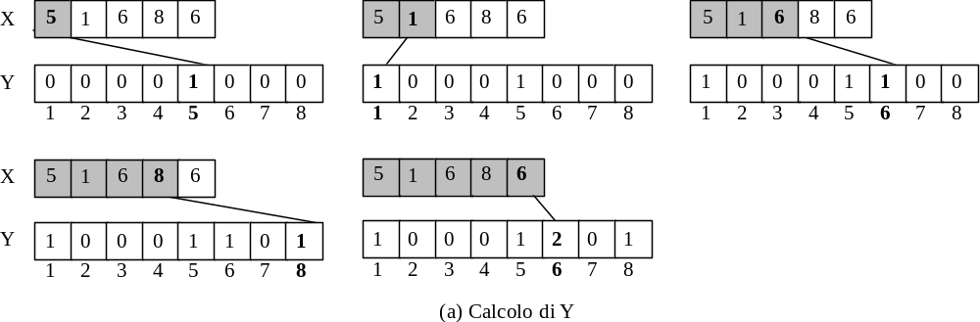
IntegerSort: fase 1
Per ordinare n interi con valori in [1,k]
Mantiene un array Y di k contatori tale che Y[x] = numero di volte che il valore x compare nell’array di input X
Copyright © 2008 - The McGraw - Hill Companies, srl

Slide 53
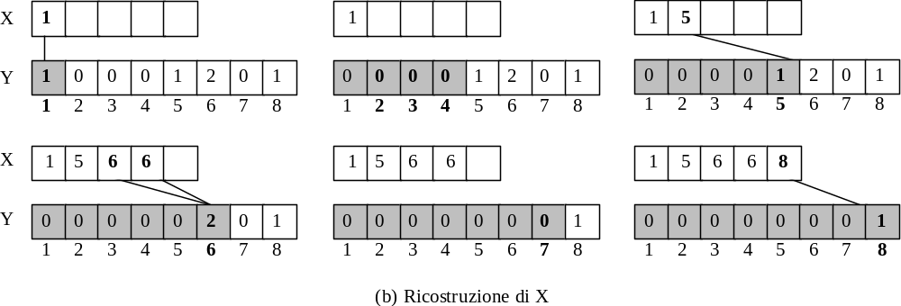
IntegerSort: fase 2
Scorre Y da sinistra verso destra e, se Y[x]=k, scrive in X il valore x per k volte
Copyright © 2008 - The McGraw - Hill Companies, srl

Slide 54
Counting sort
Algoritmo countingsort(array A)
for i=1 to k cont[i]←0
for j=1 to n cont[A[j]]←cont[A[j]]+1
j←1
for i=1 to k do
while (cont[i]>0) do
A[j]←i
j←j+1
cont[i]←cont[i]-1
Copyright © 2008 - The McGraw - Hill Companies, srl

Slide 55
Stabilità
Ma che succede se gli interi considerati sono le chiavi di un record, di cui vogliamo in qualche modo mantenere l’ordinamento precedente? L’algoritmo visto non è stabile.
Copyright © 2008 - The McGraw - Hill Companies, srl

Slide 56
Counting sort stabile
Algoritmo countingsort(array A)
for i=1 to k cont[i]←0
for j=1 to n cont[A[j]]←cont[a[j]]+1
for i=2 to k do cont[i]←cont[i-1]+cont[i]
for j=n downto 1 do
B[cont[A[j]]]←A[j]
cont[A[j]]←cont[A[j]]-1
Copyright © 2008 - The McGraw - Hill Companies, srl

Slide 57
IntegerSort: analisi
Tempo O(k) per inizializzare Y a 0
Tempo O(n) per calcolare i valori dei contatori
Tempo O(n+k) per ricostruire X
O(n+k)
Tempo lineare se k=O(n)
Copyright © 2008 - The McGraw - Hill Companies, srl

Slide 58
BucketSort
Per ordinare n record con chiavi intere in [1,k]
Basta mantenere un array di liste, anziché di contatori, ed operare come per IntegerSort
La lista Y[x] conterrà gli elementi con chiave uguale a x
Concatenare poi le liste
Tempo O(n+k) come per IntegerSort
Copyright © 2008 - The McGraw - Hill Companies, srl

Slide 59
Stabilità
Un algoritmo è stabile se preserva l’ordine iniziale tra elementi con la stessa chiave
Il BucketSort può essere reso stabile appendendo gli elementi di X in coda alla opportuna lista Y[i]
Copyright © 2008 - The McGraw - Hill Companies, srl

Slide 60
RadixSort
Cosa fare se il massimo valore k>n, ad esempio se k = Θ(n^{c})?
Rappresentiamo gli elementi in base b, ed eseguiamo una serie di BucketSort
Partiamo dalla cifra meno significativa verso quella più significativa
Per b=10
2397
4368
5924
5924
2397
4368
5924
4368
2397
4368
2397
5924
2397
4368
5924
Copyright © 2008 - The McGraw - Hill Companies, srl

Slide 61
Correttezza
Se x e y hanno una diversa t-esima cifra, la t-esima passata di BucketSort li ordina
Se x e y hanno la stessa t-esima cifra, la proprietà di stabilità del BucketSort li mantiene ordinati correttamente
Dopo la t-esima passata di BucketSort, i numeri sono correttamente ordinati rispetto alle t cifre meno significative
Copyright © 2008 - The McGraw - Hill Companies, srl

Slide 62
Tempo di esecuzione
O(log_{b} k) passate di bucketsort
Ciascuna passata richiede tempo O(n+b)
O( (n+b) log_{b} k)
log k
Se b = Θ(n), si ha O(n log_{n} k) = O n
log n
Tempo lineare se k=O(n^{c}), c costante
Copyright © 2008 - The McGraw - Hill Companies, srl

Slide 63
Riepilogo
Nuove tecniche:
  Divide et impera (MergeSort, QuickSort)
  Randomizzazione (QuickSort)
  Strutture dati efficienti (HeapSort)
Proprietà particolari dei dati in ingresso possono aiutare a progettare algoritmi più efficienti: algoritmi lineari
Alberi di decisione per la dimostrazione di delimitazioni inferiori
Copyright © 2008 - The McGraw - Hill Companies, srl

